Slide 1
Проект
«Читающий трамвай»
20 сентября библиотекари Центральной городской библиотеки встретились с горожанами в "Читающем трамвае". Тема этой встречи была "Сад. Огород". Наши пассажиры прослушали интересную информацию, приняли участие в викторине, и пели вместе с библиотекарями "КАРАОКЕ".

Slide 2
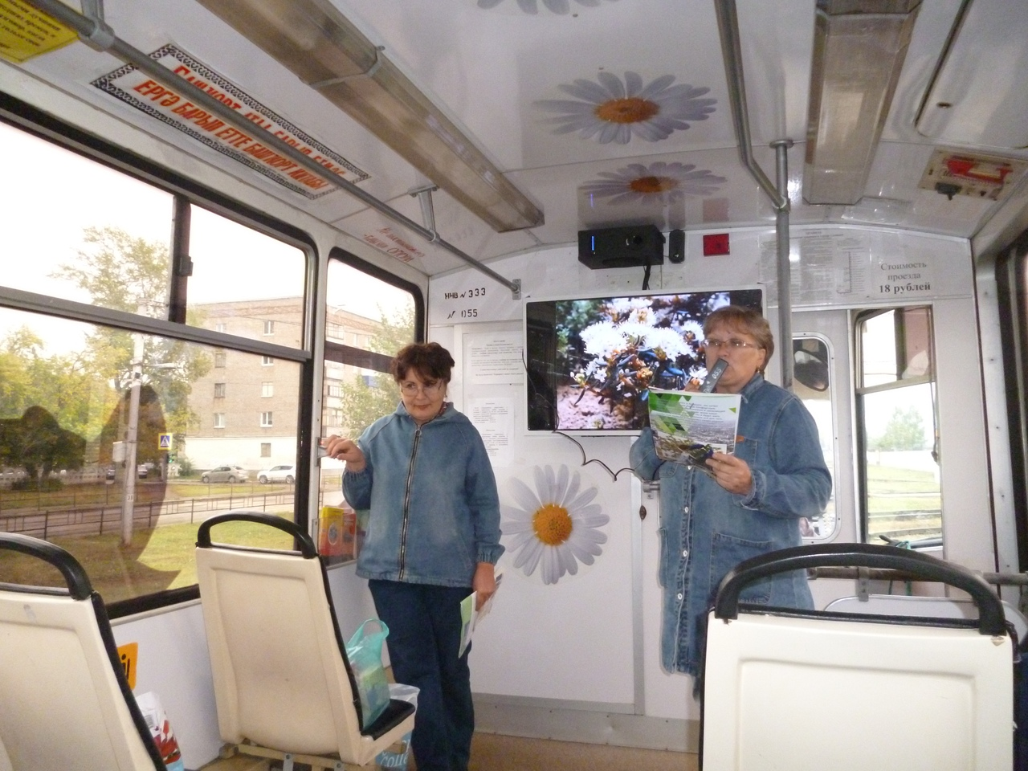

Slide 3
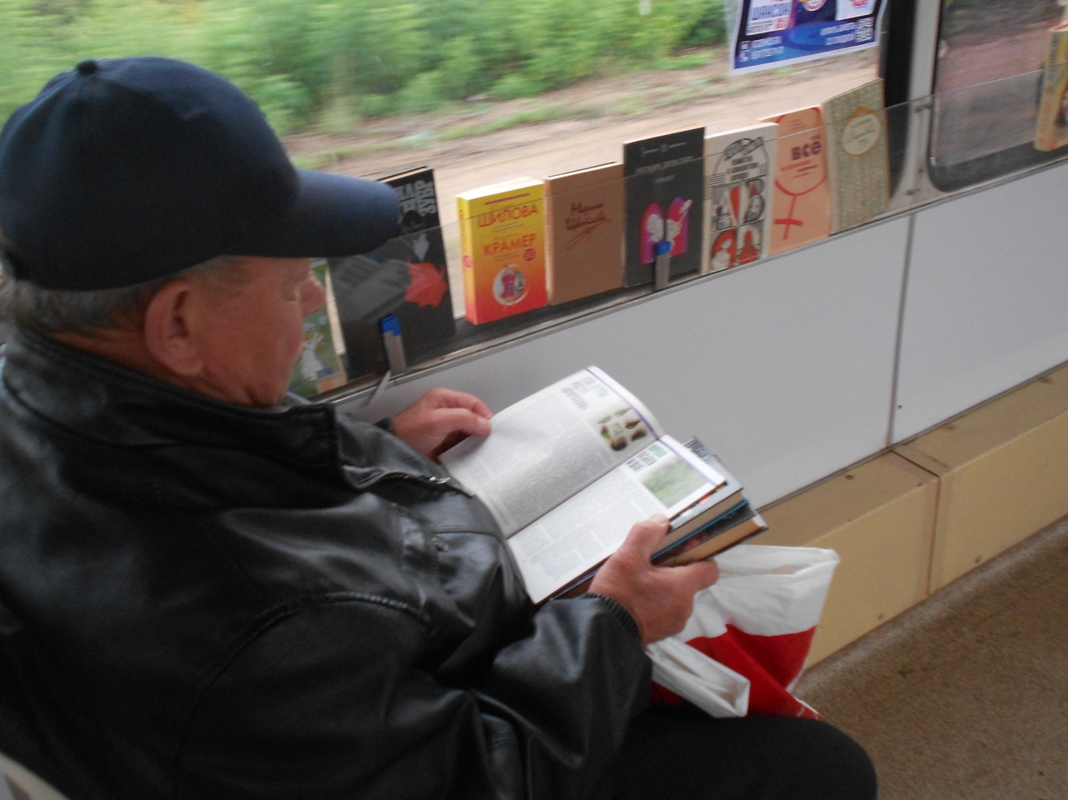

Slide 4
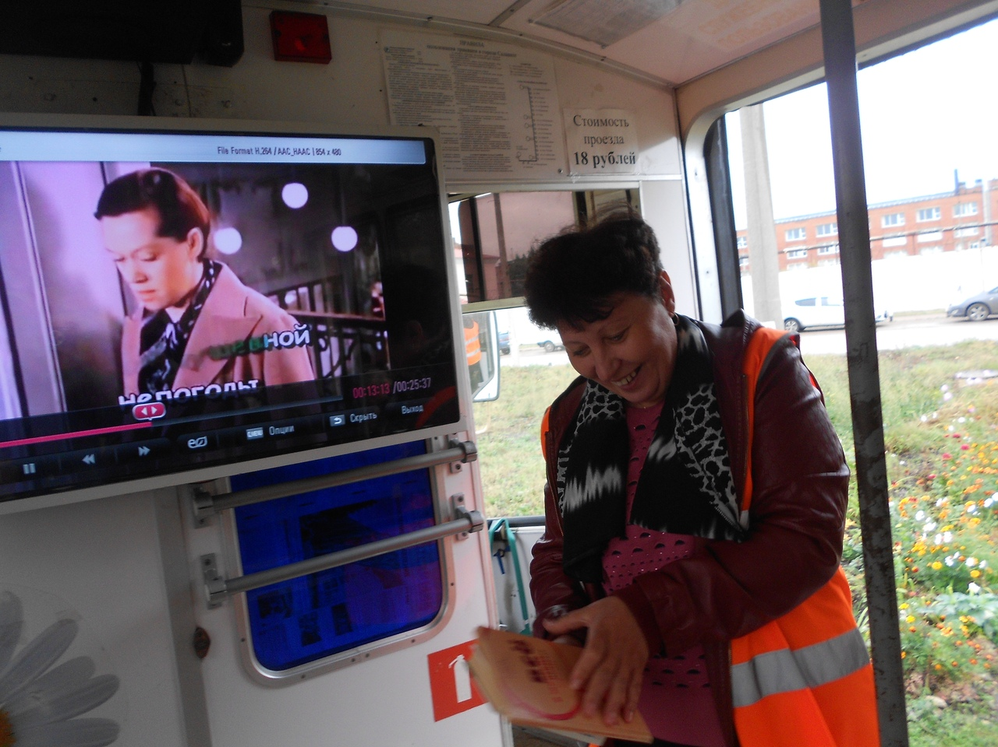

Slide 5
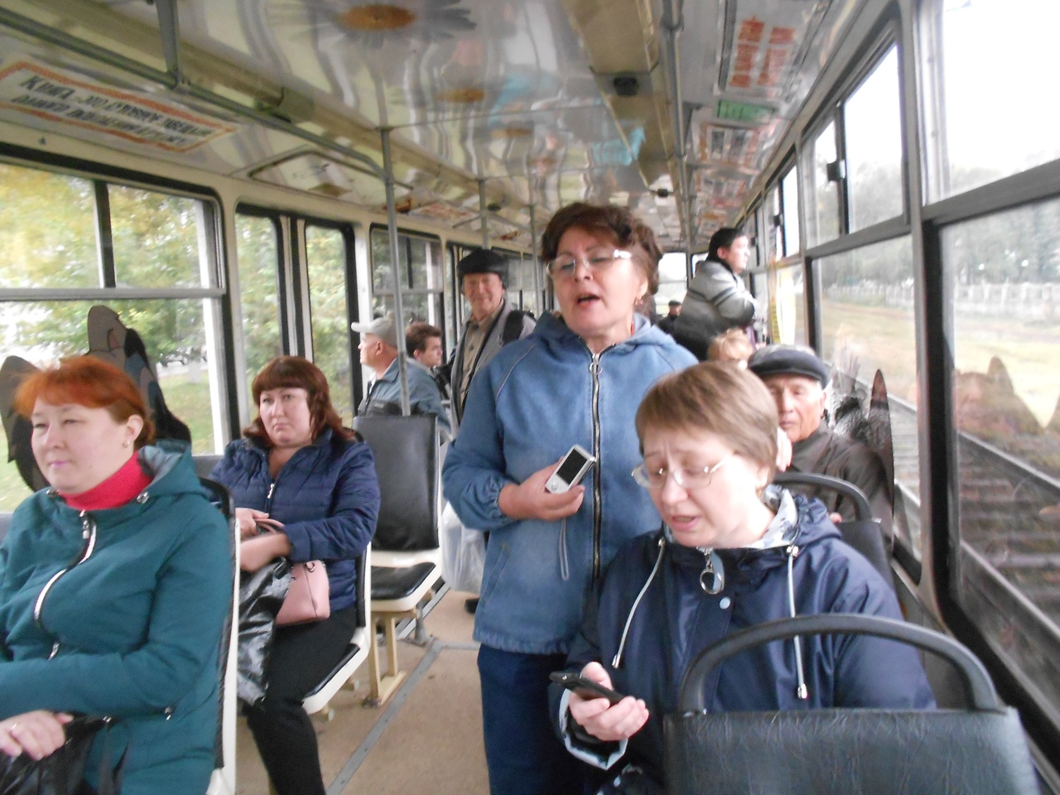

Slide 6
